Slide 1

Bud-GET
PEPIN Yoel

Slide 2



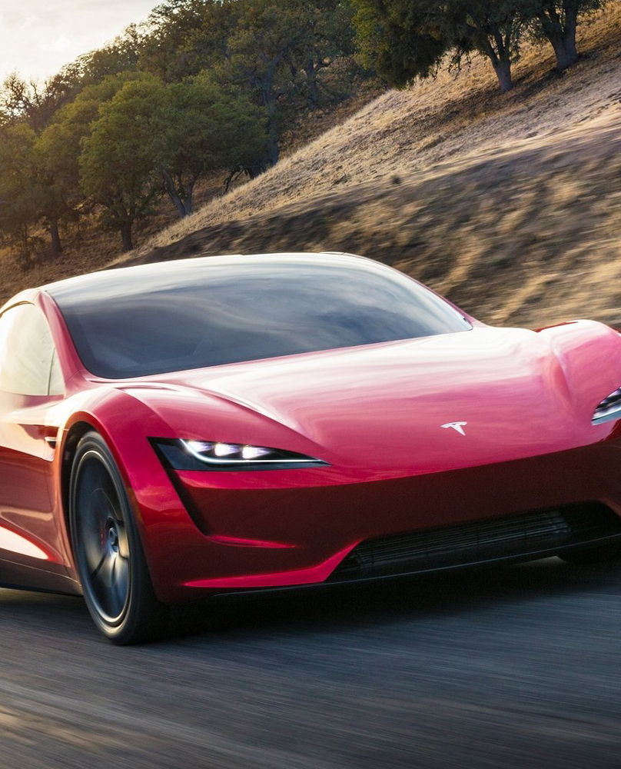
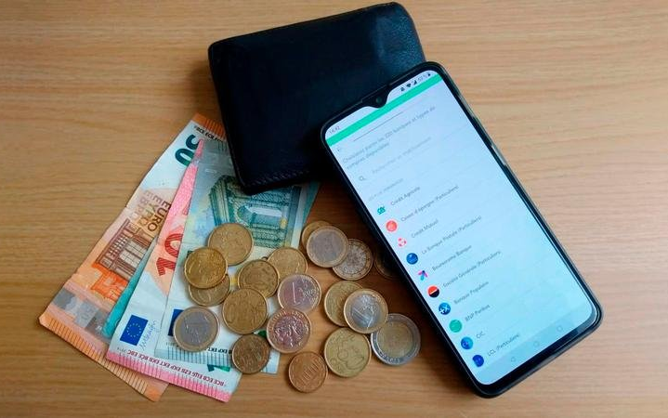
L’Histoire
Dépenses Excessives – Jeux, Sorties, Restau, Outils
Nouvelles Dépenses - Loyer, Nourriture, Urgences
Objectifs - Matériel, Tesla, Maison, Permis Moto

Slide 3
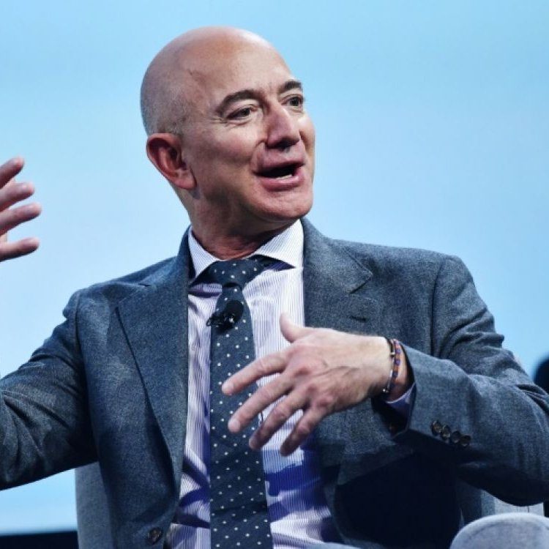
Si vous ne pouvez pas vous l’acheter 2 fois, vous ne pouvez pas vous le permettre
Jeff Bezos

Slide 4

Dissuader la dépense
Motiver l’économies et l’organisation

Slide 5

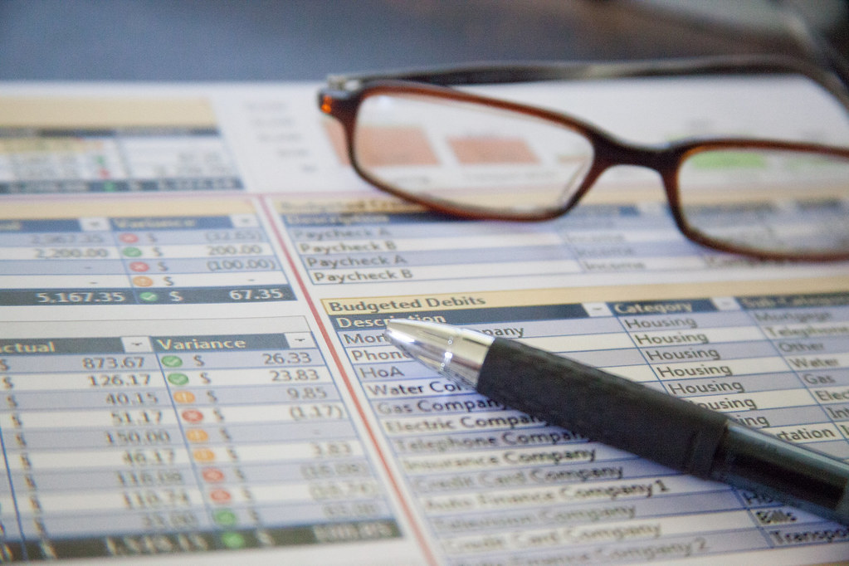
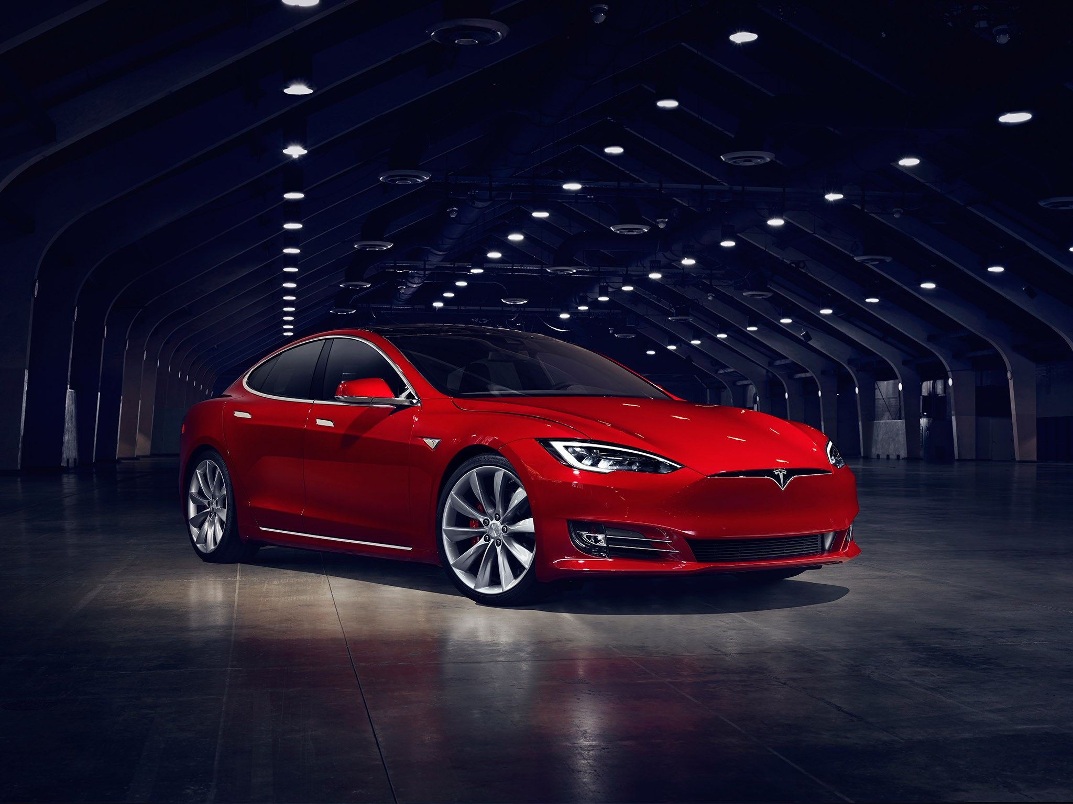

Fonctionnalités
Dépenses
Budgets
Objectifs
Salaire et Comptes

Slide 6
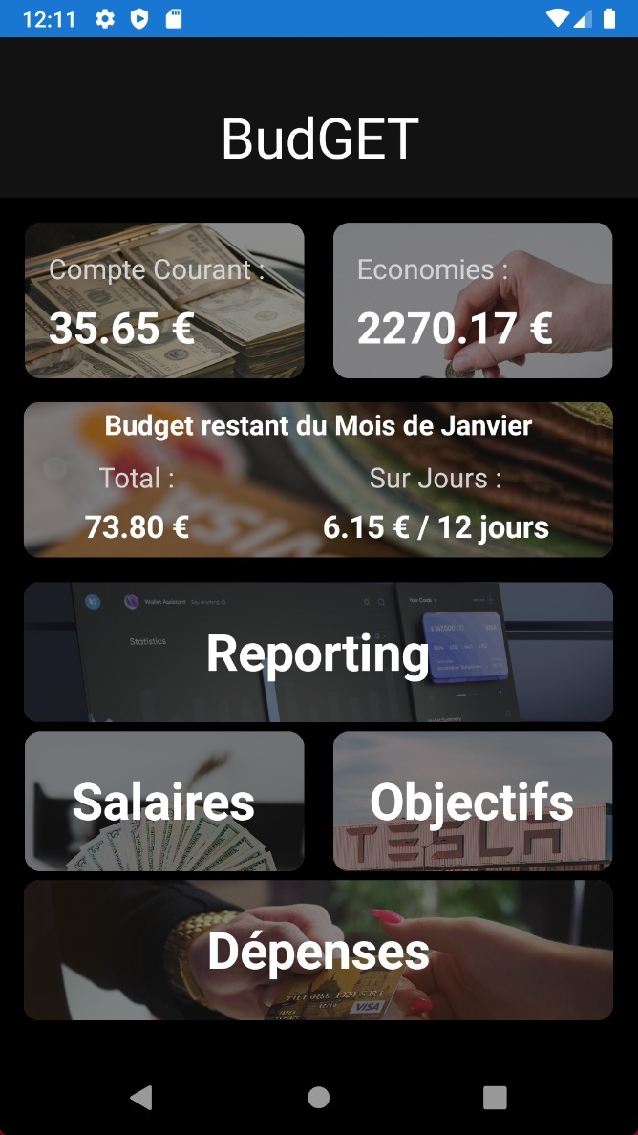
Bud-GET

Slide 7
Fonctionnalités
Dépenses
Budgets
Objectifs
Salaire et Comptes
A rentrer avant tout achat
Catégorie de dépenses avec un plafond
Nom Somme => En combien d’années on y arrivera
Les saisir une fois

Slide 8
Forces
Faiblesses
Opportunités
Menaces
Proof Of Concept Clair
Développement informatique aisé
Public en Fracture numérique
Problématique vécue
Accès direct aux comptes2
Idée originale
Besoin réel
Sortie de Covid et Augmentation de l’essence difficile
Approbation Banque de France
Fonctionnalités Premium peu explorée pour l’instant
IA sur la détection de Budget associé et sur une estimation du mois prochain

Slide 9



Concurrence
Professionnel
Informatif
Interactif
Personnel

Slide 10
Concurrence
Professionnel
Informatif
Interactif
Bud-GET
Personnel

Slide 11
Cible Principale
Particuliers
Cœur de Cible
Etudiants et Jeunes diplômés
Cible périphérique
Ménages Couples
Canaux de Distributions
Réseaux Sociaux
Facebook Instagram TikTok
Site Web
Simulation
Téléchargement
Avantages
Télévision
Publicité Présentation Miniformation

Slide 12


Merci
Sans possibilité de mesure, Le progrès est linéaire
Mais La bêtise est exponentielle

